Slide 1
«ДИТИНСТВО –ЦЕ РАНОК ЛЮДСЬКОГО ЖИТТЯ , А РАНОК МАЄ БУТИ ЩАСЛИВИЙ»
ЗВІТ КЕРІВНИКА ЗДО №24 «Котигорошко» Оксани Доцяк за 2024-2025 н.р.
76008,Івано-Франківська область,
Івано-Франківський р-н, село Крихівці,вул.Слобідська 25 А
телефон +38(099)5301066
E-mail:Kotyhoroshko.kr@i.ua

Slide 2

Головне завдання звітування керівника
1.Забезпечити прозорість,відкритість і демократичність управління закладом дошкільної освіти
2.Стимулювати вплив громадськості на прийняття та виконання керівником відповідних рішень у сфері управління закладом дошкільної освіти

Slide 3
МЕРЕЖА ГРУП
Функціонує 5 дошкільних груп,всього 132 дитини:
Група №1 "Білочка"( середня група)- 26 дітей
Група №2 "Їжачок"(середня група)-28 дітей
Група №3 "Ластівка"(старша група)-28 дітей
Група №4 "Яблунька"(молодша група)-30 дітей
Група №5 "Сонечко"(старша група)-20 дітей
У зв`язку з військовим станом 15 діток переведені у різновікову(хмарну)групу
Режим груп з березня 2025 року змінився з 12-годинного на 11-годинний режим роботи
з 7.30 до 18.30

Slide 4








Slide 5
Для занять дітей створені всі умови, а саме, обладнані спеціальні приміщення:
- універсальний музично-спортивний зал;
- кабінет психолога;
- кабінет для занять з англійської мови;
- методичний кабінет та медичний блок;
- прогулянкові майданчики для кожної вікової групи;
- сад-город;
- спортивний майданчик.

Slide 6
Заклад дошкільної освіти заклад здійснює свою діяльність відповідно до річного плану, який складається на навчальний рік та період оздоровлення. Навчальний рік у дошкільному закладі починається з 1 вересня і закінчується 31 травня наступного року.
Колектив Закладу дошкільної освіти згідно штатного розкладу нараховує 35 штатних одиниць, з них - педагогічного персоналу 15 осіб: директор, вихователь-методист, вихователі - 9, музичний керівник - 1, психолог – 1, інструктор з фізкультури – 1,керівник гуртка з хореографії-1,вчитель англійської мови-(самооплатна група за заявами батьків)

Slide 7
Якісний склад педагогів станом на 01.04.2025року
Директор-відповідає займаній посаді
5 педагогів- «вища кв.к.»
2 педагога- «І кв.кат»
5 педагогів- «ІІ кв.кат»
2 педагоги-з кваліфікаційною категорією «спеціаліст»
Педагогічний стаж педагогів
- до 3 років – 1 педагог
- від 3 до 10 років – 6 педагогів
- від 10 до 20 років – 5 педагоги
- 20 і більше років – 3 педагоги

Slide 8
на 2024-2025 навчальний рік, колектив закладу зосереджував увагу на реалізацію таких основних пріоритетних завдань:
1.Розвиток звукової культури мовлення дітей молодшого дошкільного віку за допомогою дидактичних ігор;оптимізація роботи з розвитку зв’язного мовлення за допомогою інноваційних методів навчання.
2.Продовження роботи з розвитку основ патріотичної свідомості дошкільників з високими морально-духовними якостями,навичками культури спілкування,знаннями про українську культуру та звичаї,як важливим чинником національно- патріотичного виховання.
3.Формування в дітей базових лідерських якостей за допомогою ігор-стратегій,навчати старших дошкільників самостійно приймати рішення та бути відповідальними за них.

Slide 9
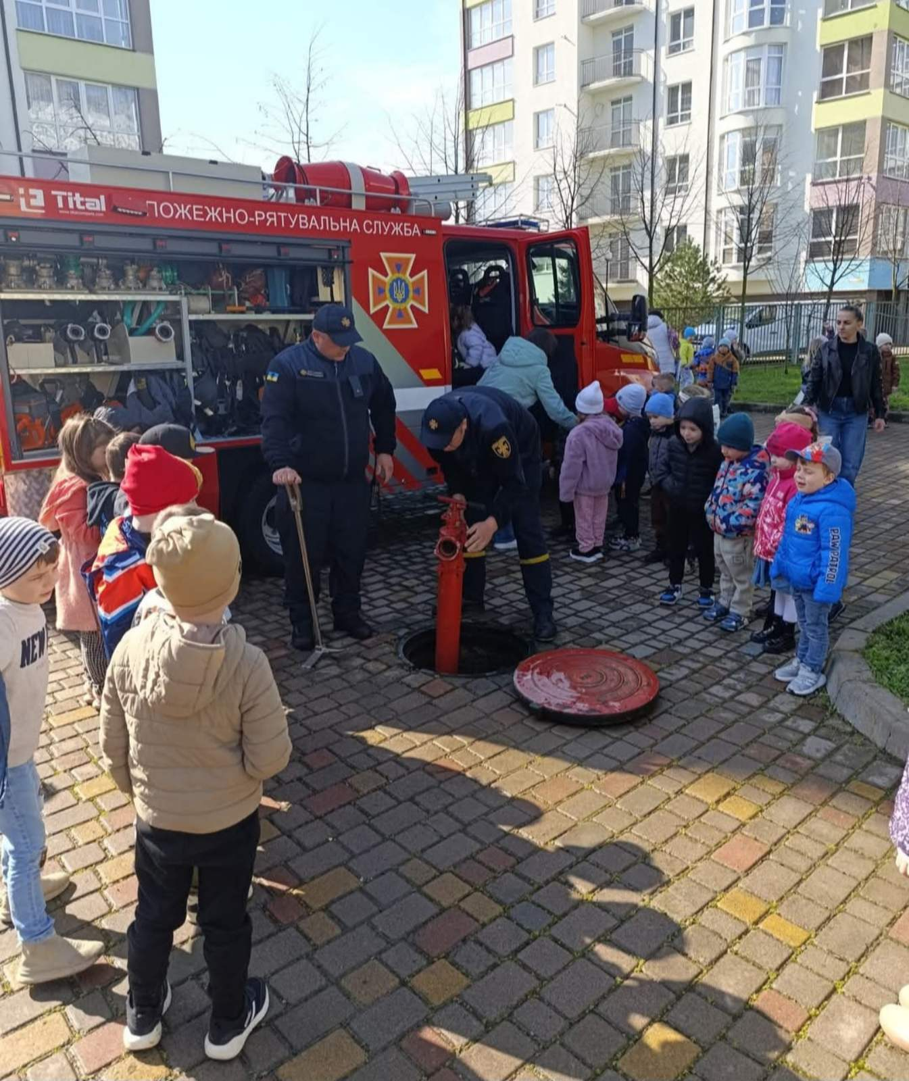
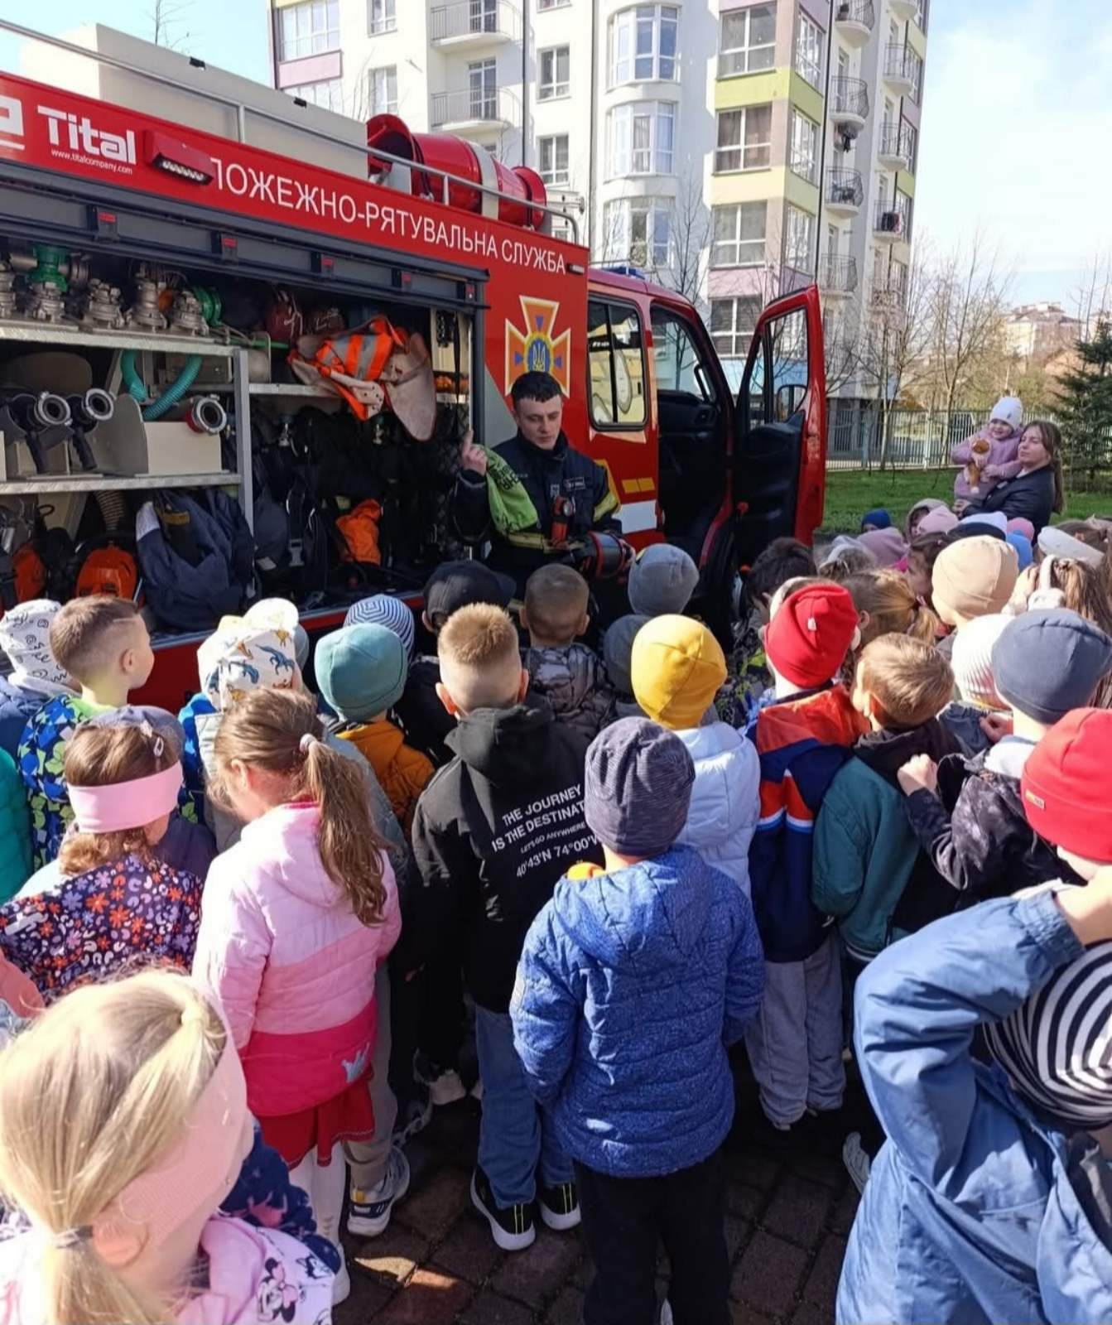
Традиційно у листопаді-квітні проходить Тиждень безпеки дитини

Slide 10
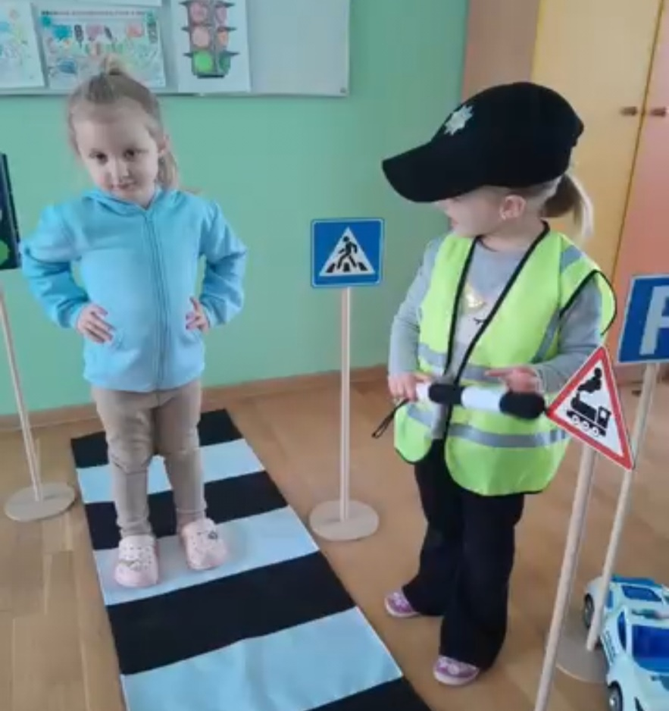
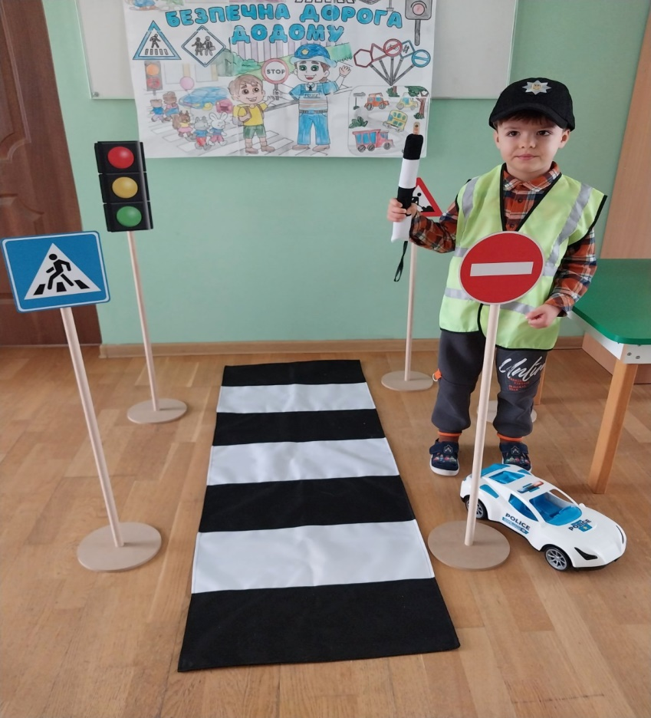
Тиждень безпеки дорожнього руху

Slide 11
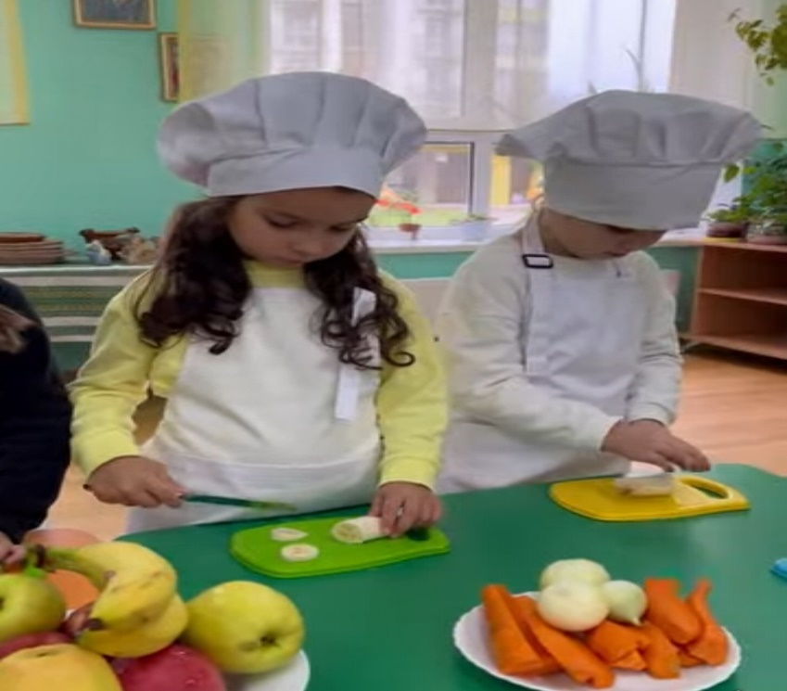
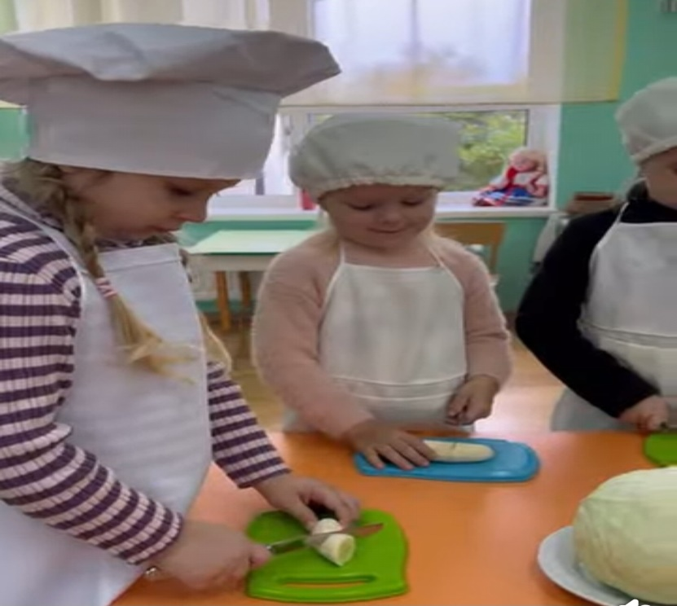
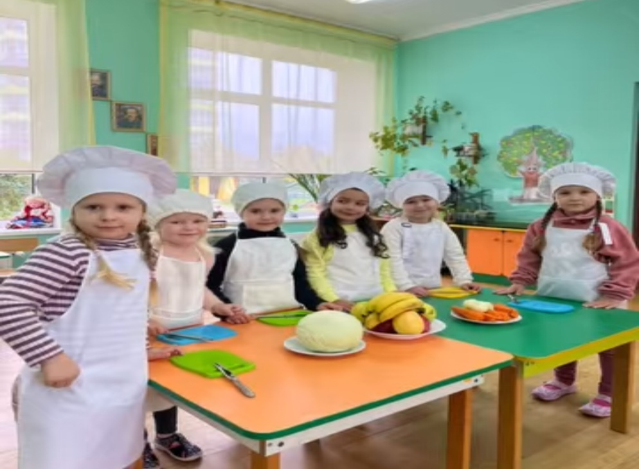
Тиждень здоров`я

Slide 12
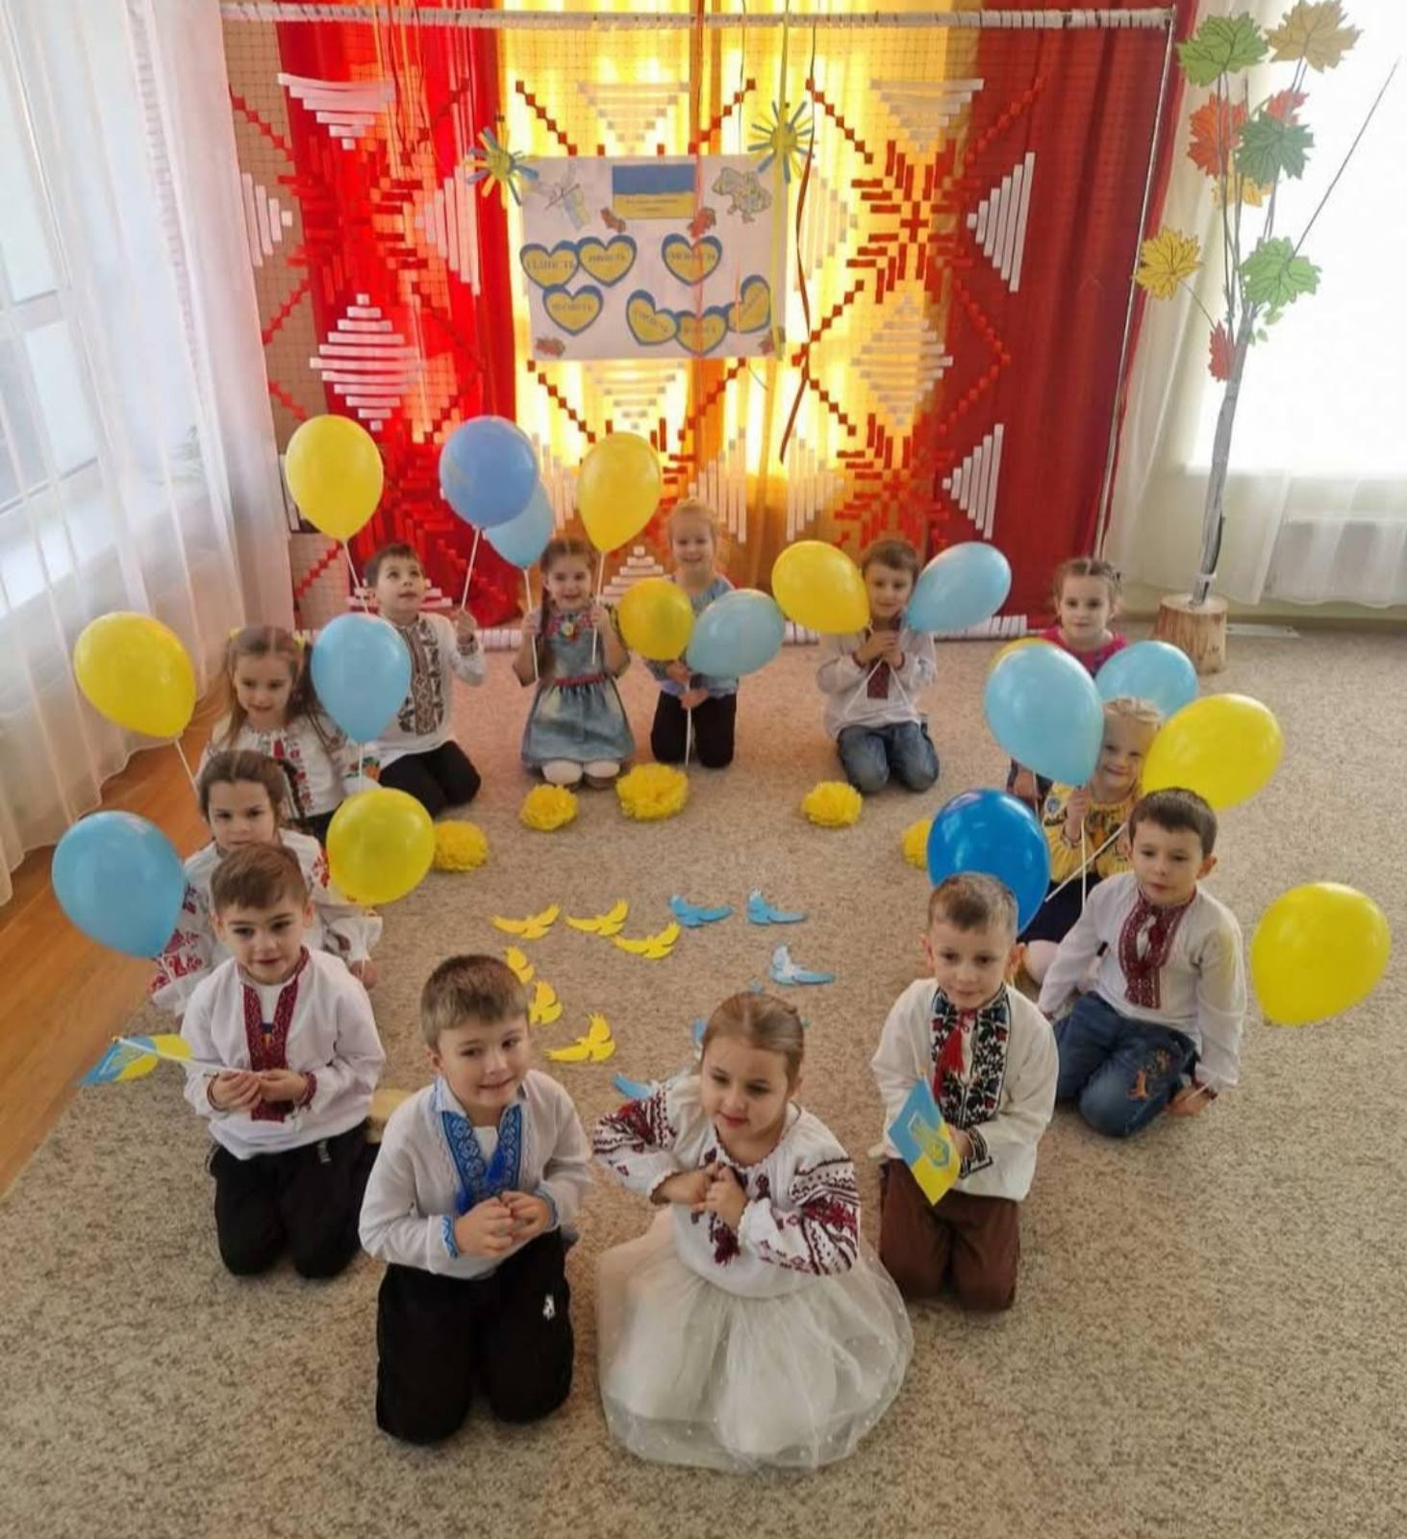
Міжнародний день рідної мови, Свято Кобзаря,День вишиванки, День захисту дітей та багато інших.

Slide 13
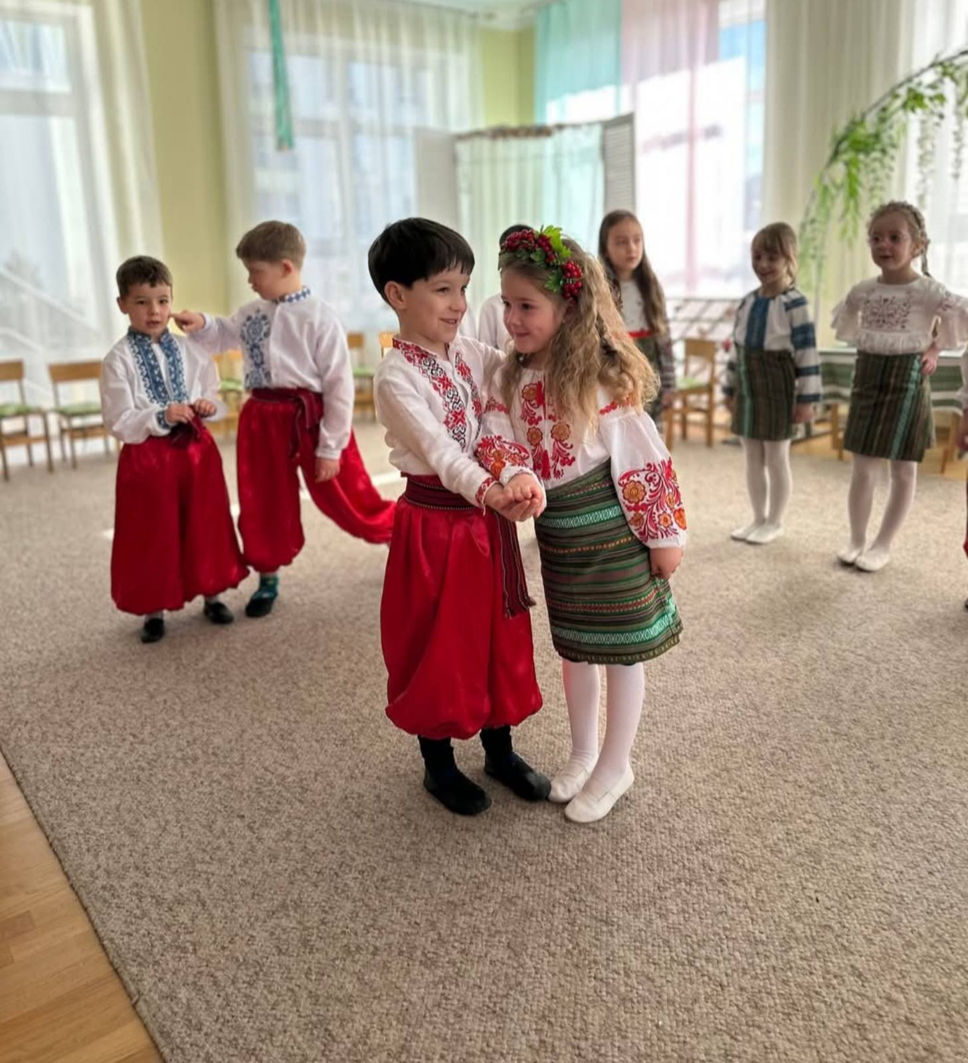

Slide 14
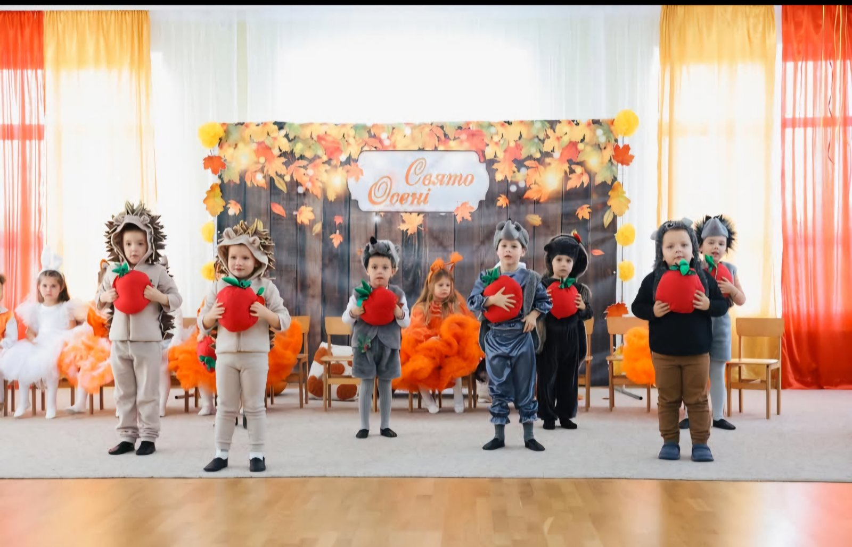

Slide 15
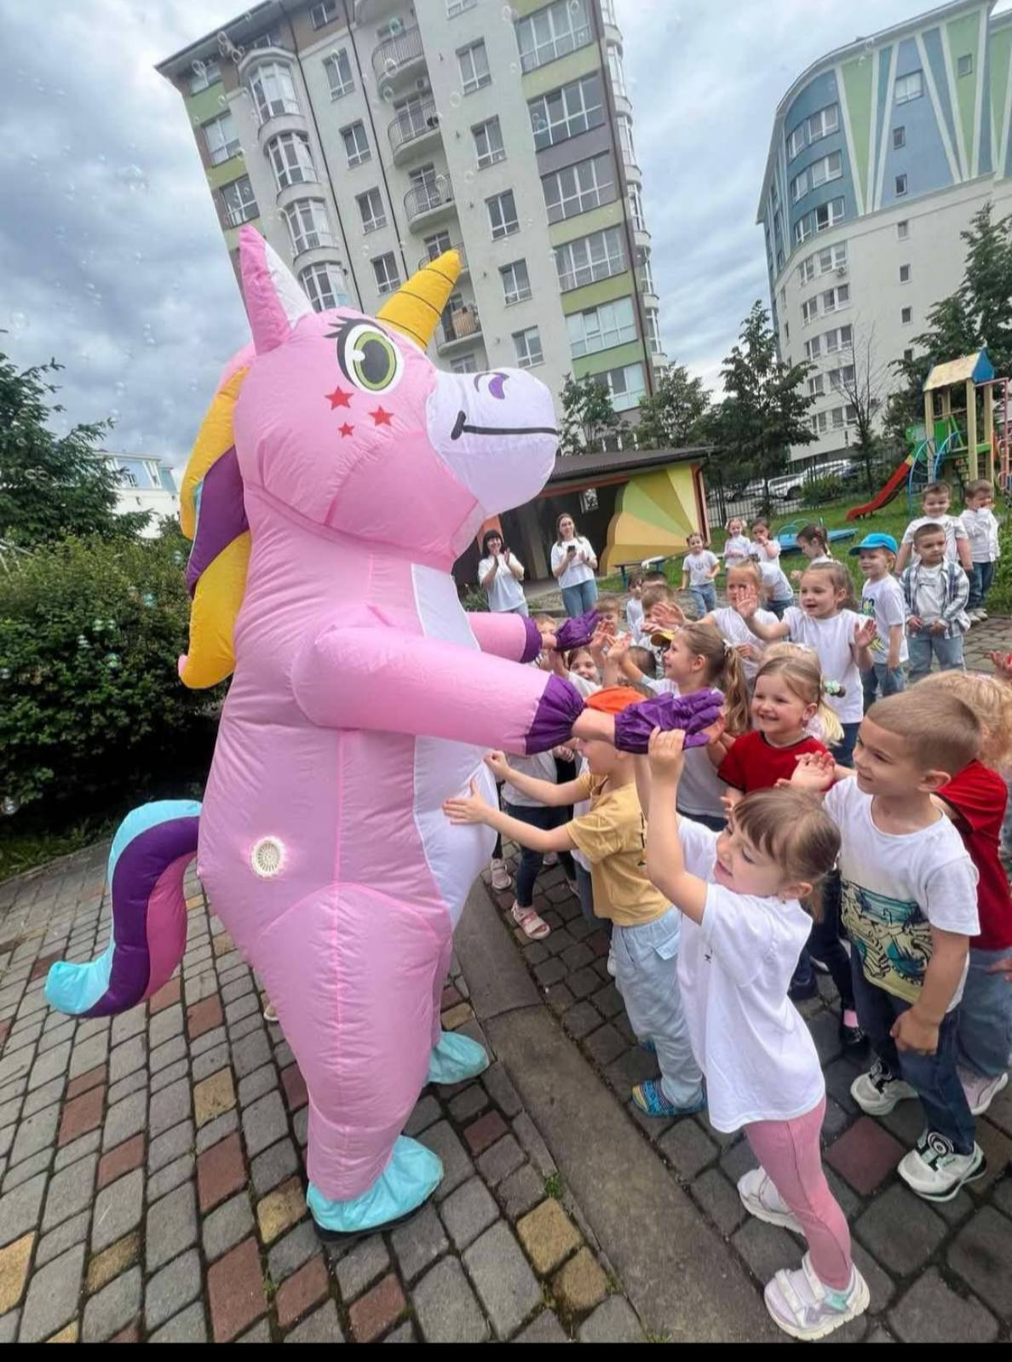

Slide 16
Організація харчування
У закладі дошкільної освіти організовано збалансоване харчування відповідно з натуральними нормами, є технологічні картки приготування страв, примірне чотиритижневе меню. Готова продукція відпускається з кухні за графіком. У повсякденний раціон включені основні групи продуктів: м’ясо, риба, молоко, яйця, овочі, цукор, хліб, крупи та інші. Виконання натуральних норм харчування у середньому відповідає 80%.
Усі продукти харчування, що надходять до ЗДО№ 24 відповідають вимогам державних стандартів, супроводжуються накладними, сертифікатами якості, висновками санітарно-епідеміологічної експертизи.

Slide 17
Вартість харчування
міський бюджет 20%,батьківська плата 80%
60 грн. 00 коп. за один день відвідування – у дошкільних групах (середні та старші) (від чотирьох до шести (семи) років);
50 грн. 00 коп. за один день відвідування – у групі молодшого дошкільного віку (від трьох до чотирьох років) ;
50 % від встановленого розміру плати за одне відвідування в день в залежності від типу закладу та вікової групи для дітей із сімей, що мають трьох і більше дітей.
Безкоштовно : діти з інвалідністю,діти учасників АТО і УБД,ВПО.

Slide 18
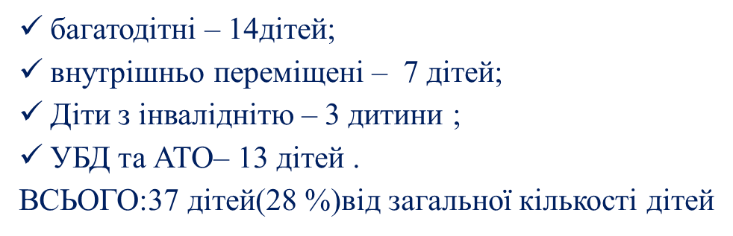
-

Slide 19
Матеріально-технічна база
- Жалюзі в універсальну музично-спортивну залу ,13200.
- Стінописи «Наша домівка-Земля», «Вчимо правила ОБЖД»,8000
- Арка на свята,6500
- Кріплення для телевізора-1399,00
- Бочки для відходів -1106,57
- Телевізор ERGO -8658,90 (група №5)
- Телевізор ERGO -8424,00(група №2)
- Телевізор Liberton+кріплення - 6547,00(група №1)
- Мікрофонні стійки -4535
- Декор для свят -1274,89
Побутові товари -601,30
Ремонт ігрових комплексів - 924
Разом на суму 61 тисяча 170 гривень,66 копійок

Slide 20
Залучені депутатські кошти
М`ясорубка -19 316,00
Телевізор-9 999,00

Slide 21
Впродовж вересня-червня було організовано декілька Благодійних заходів на підтримку Збройних сил України.
«Осінній Ярмарок»-42 960
« Стрітенські зустрічі»- 17 150
ЗДО №37 « Джерельце» з Благодійною виставою «Біда навчить»- 4 350 на РЕБи Ярмарок на храмове свято в Калиновій Слободі – 21 140 на яких спільними зусиллями батьків,педагогів та вихованців було зібрано 85600 гривень
Організовували акцію на підтримку Максима Цуцмана ,перерахували кошти у сумі 26000
ЩИРО ДЯКУЄМО ЗА УЧАСТЬ!!!

Slide 22
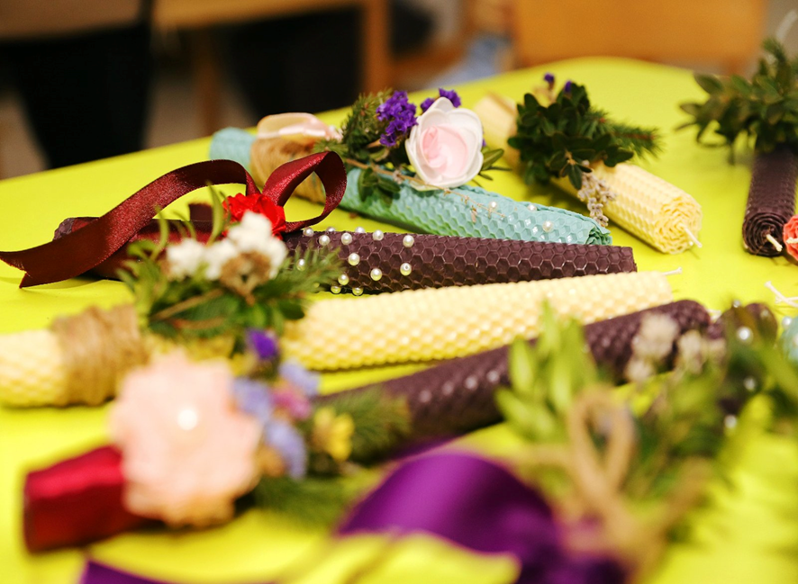
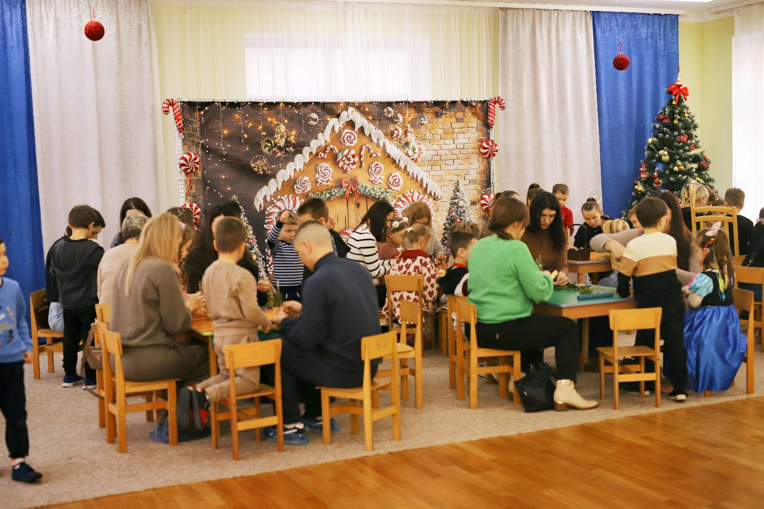

Slide 23
Подальша взаємодія , співпраця з родинами виражена у формулі:
«ДІТИ + БАТЬКИ + ЗДО =
РАДІСТЬ , ЗДОРОВ’Я , КОМФОРТ !»

